Slide 1
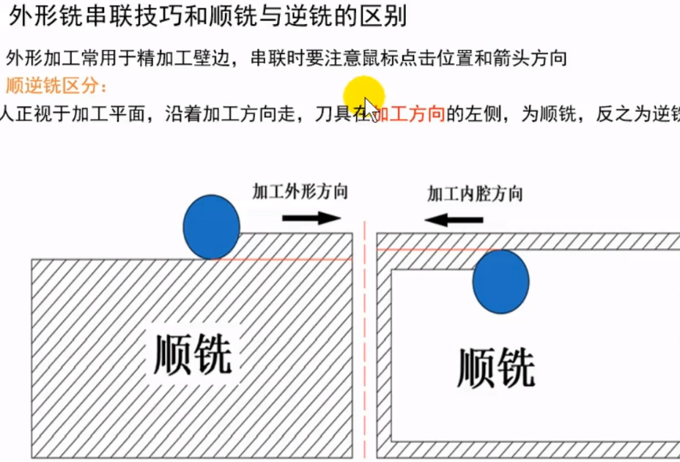
顺逆铣运行方向

Slide 2
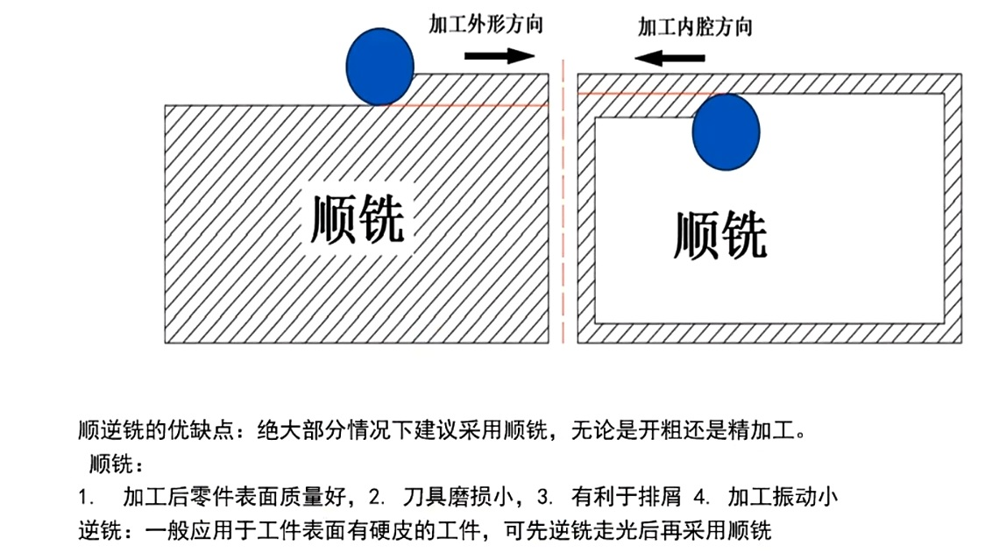
顺逆铣的优缺点及运用

Slide 3
